Slide 1
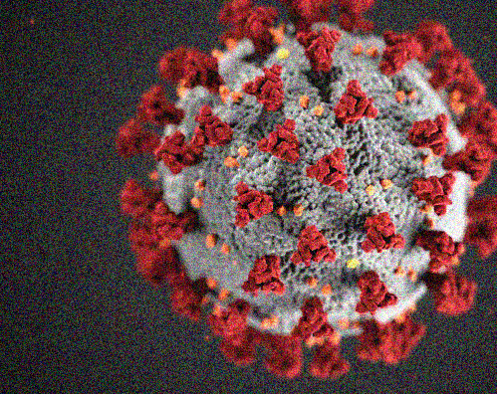
O MUNDO APÓS A PANDEMIA
Trabalho realizado por:
Francisco Sousa nº3 7ºD
Rodrigo Sousa nº19 7ºD

Slide 2
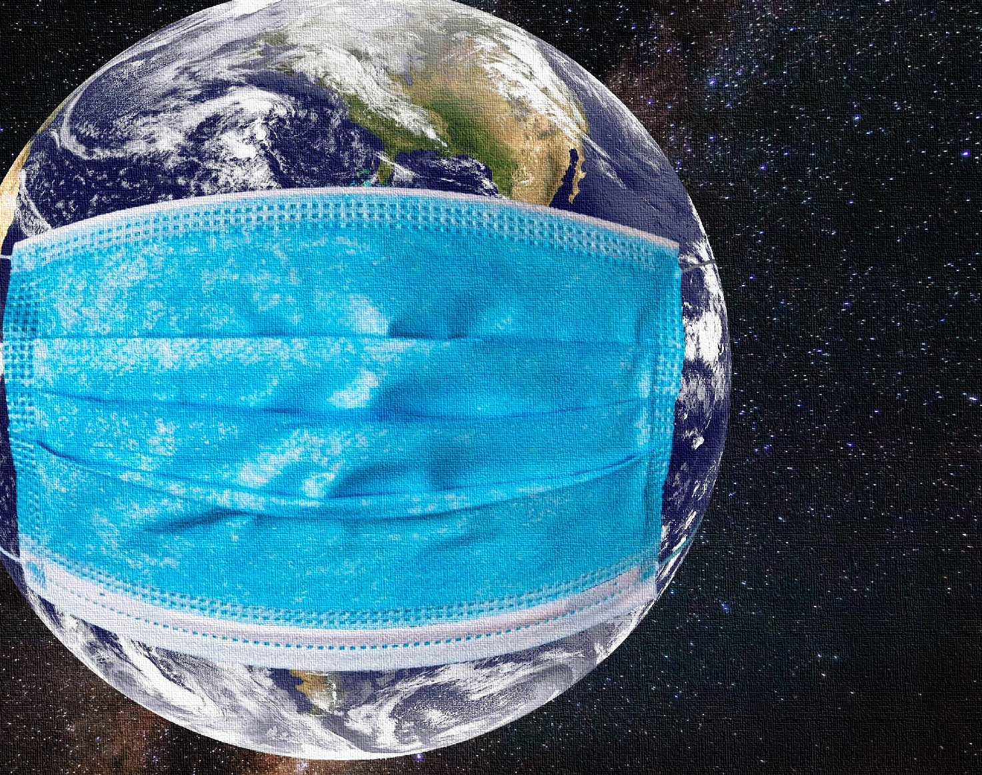
INTRODUÇÃO
No presente trabalho foi feita uma entrevista a várias pessoas com a perspetiva de como será o mundo depois da pandemia. A entrevista vai ser aplicada a seis pessoas com idades compreendidas entre os dezoito e cinquenta anos de idade do sexo feminino e masculino. As questões colocadas são as seguintes, será que após a pandemia as pessoas vão sair à rua normalmente, sem preocupações?, acha que todas as pessoas tem o cuidado que devem (usar máscara,etc…)?, qual poderá ser o impacto económico na vida de pessoas?, como é que vai ficar a escola no meio disto tudo? e será que as aulas por videoconferência substituem as aulas presenciais.

Slide 3
Como será o mundo após a pandemia?
1.Será que após a pandemia as pessoas vão sair à rua normalmente, sem preocupações?/2.Acha que todas as pessoas tem o cuidado que devem (usar máscara, ETC…)? /3. Qual poderá ser o impacto económico na vida de pessoas?/4. Como é que vai ficar a escola no meio disto tudo?/5. Será que as aulas por videoconferência substituem as aulas presenciais.
Resposta:
Resposta:
Resposta:
Resposta:
Resposta:
Resposta:

Slide 4
Conclusão
Tendo em conta os dados que obtive através da amostra
posso concluir que: as pessoas às quais apliquei a entrevista partilham da mesma opinião, quer à cerca dos cuidados a ter com esta situação de pandemia, como ficará a escola no meio desta situação atípica , as preocupações que estes terão , etc…
Partilham da mesma opinião no que se refere às saídas para o exterior;
No que concede aos cuidados a ter , todos partilham da mesma opinião que não temos os cuidados que devíamos;
Quanto à situação económica após esta pandemia estes responderam de uma forma homogénea, todos acham que a situação económica vai ser um grande problema, ou seja, muita gente vai ficar desempregado , e nos tempos que correm já há muito desemprego.
Relativamente ao tema da escola, toda a gente referiu que as aulas on-line não substituem as aulas presenciais, uma vez que em casa os alunos tem várias distrações e o professor não consegue controlar o comportamento dos alunos. Já no último questão que se refere como será a escola depois do surto covid-19, as opiniões não são unanimes, pois dois dos entrevistados responderam que ainda não conseguiam perspetivar o futuro em relação à escola no próximo ano-letivo.
Gostei imenso de realizar este trabalho , pois foi a primeira entrevista que apliquei. Foi bastante engraçado observar a reação das pessoas que entrevistei de início responderam que érea melhor aplicar a entrevista a outra pessoa, mas quando lhes mostrei as questões que iria colocar as pessoas sentiram-se muito mais à vontade gostando de ter participado. Deixo um agradecimento as pessoas que participaram na entrevista que só assim me foi possível realizar este trabalho.

